Slide 1
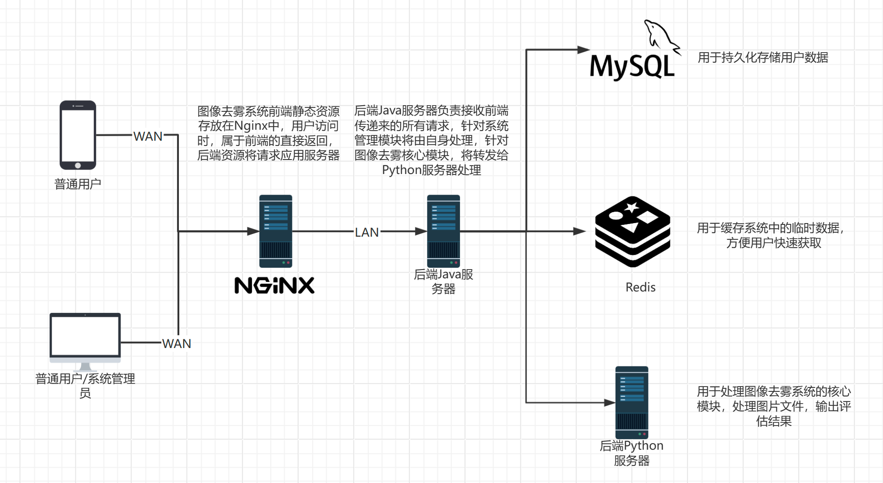

Slide 2
系统管理模块
图像去雾模块
用户管理
角色管理
权限管理
去雾模型
会员管理
日志记录
菜单管理
指标统计
数据统计
其他
文件管理

